Slide 1
4조
친구해조
일본문화의이해
일본어일본학과 관광경영학과
21302207 김민서 21316044 최은성
21302362 김나영 금융보험학과
21501613 민규태 21415398 이상엽
21501697 손준호

Slide 2
목차
신사
스모
기모노
사케
마츠리
료칸

Slide 3
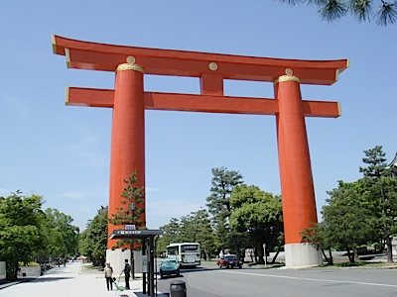
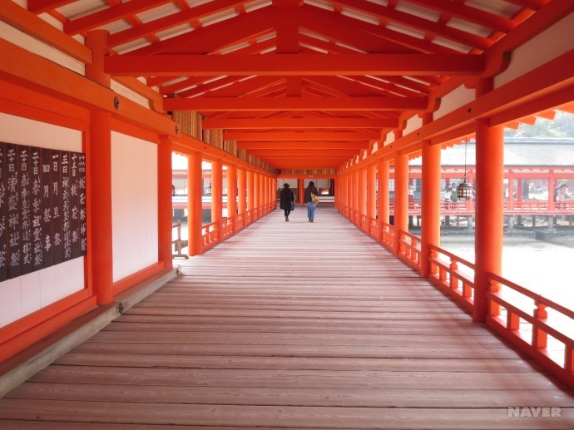
신사는 어떤 곳인가.
이것은 도리이[鳥居]라고 부르며 도리이는 하늘 천(天)을 본따서 만들었다.

Slide 4
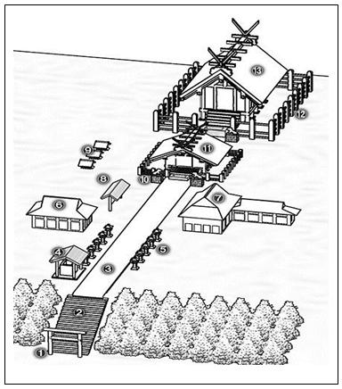
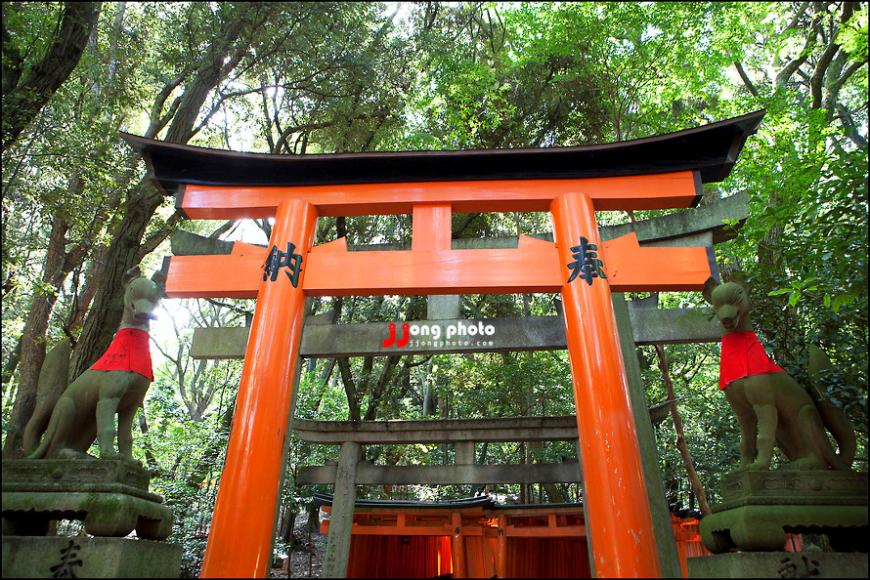
신사의 구조는 어떠한가.

Slide 5
신사의 종류는 어떤 것이 있는가.
일본에는 야스쿠니 신사를 비롯해 가스가타이샤 신사, 아사쿠사 신사, 와타즈미 신사, 우지가미 신사, 오미와 신사, 이즈모타이샤 신사같은 다양한 신사들이 많이 있다.

Slide 6
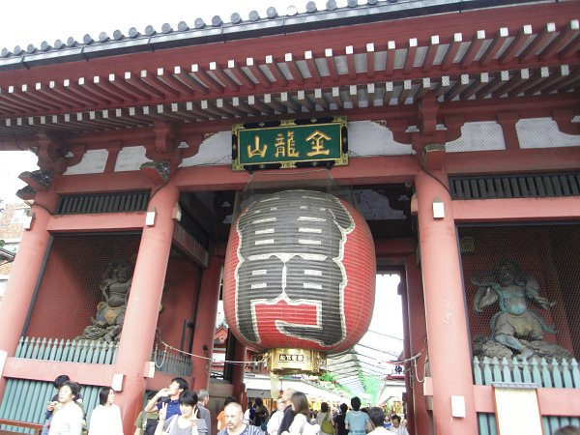
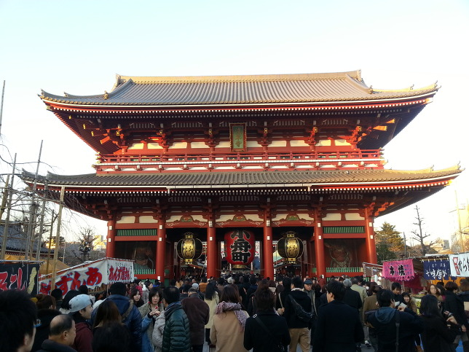
아사쿠사 신사

Slide 7
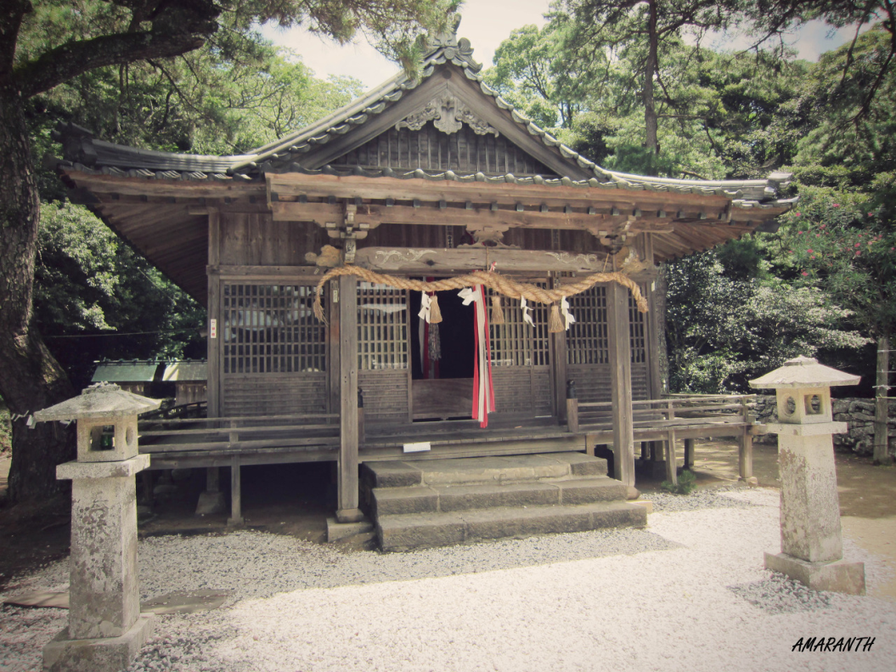
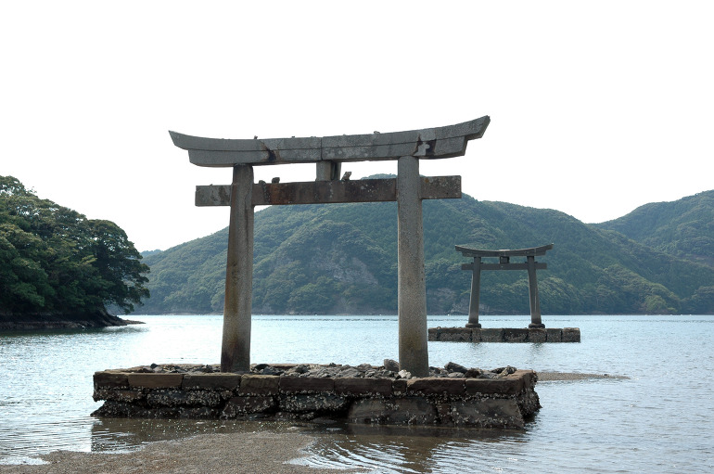
와타즈미 신사

Slide 8
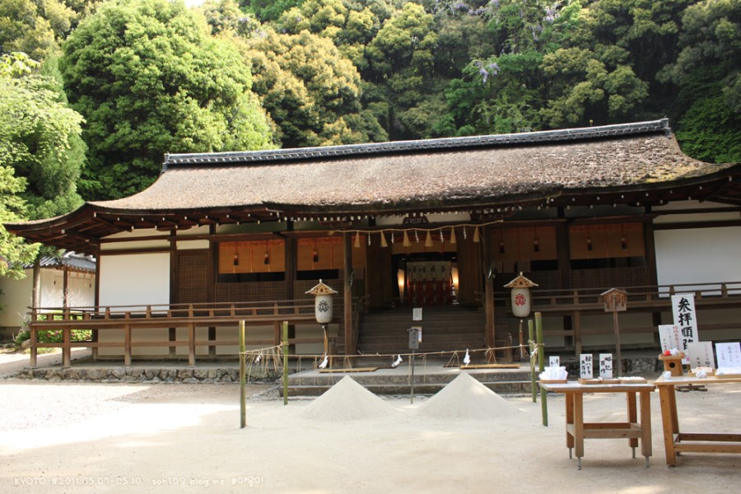
우지가미 신사

Slide 9
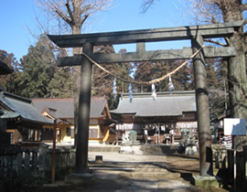
오미와 신사

Slide 10
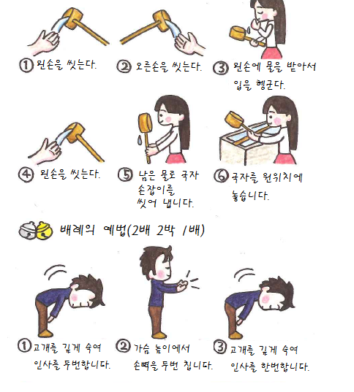
신사 방문예절은 무엇인가

Slide 11
스모

Slide 12
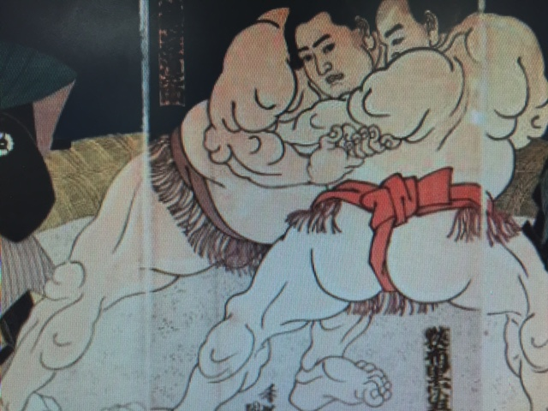

Slide 13
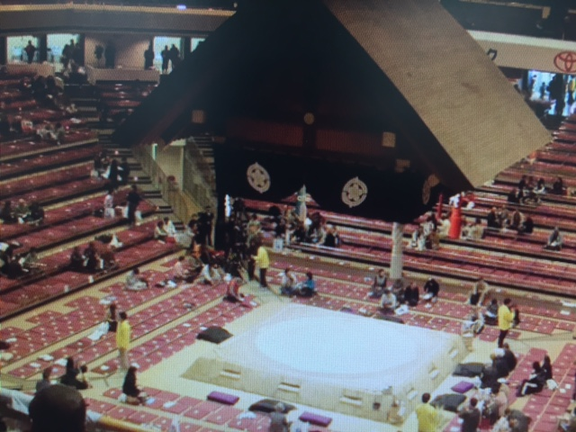

Slide 14
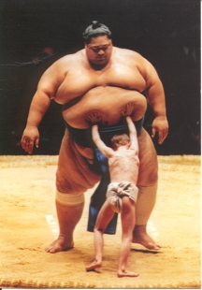

Slide 15
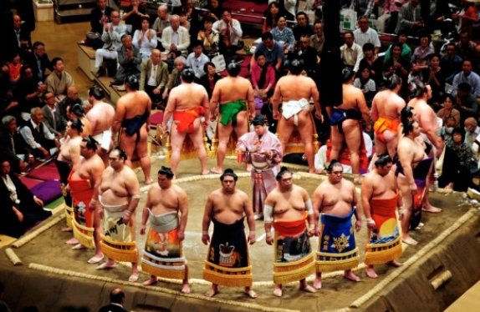
도효이리

Slide 16
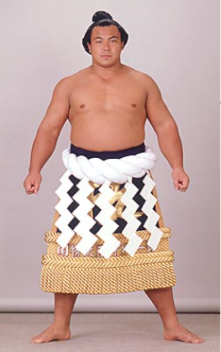
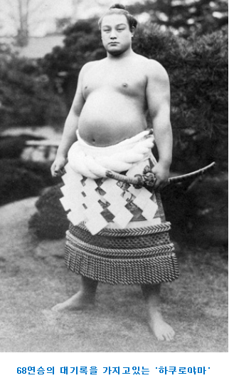
요코즈나

Slide 17
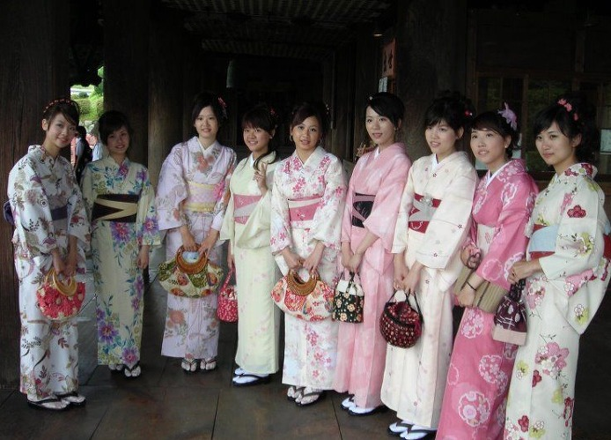
기모노

Slide 18
기모노의 역사
귀족중심의 사회였던 平安(へいあん)시대에는 일본 풍토에 적합한 기모노가 만들어진 시기
여자는 十二單(じゅにひとえ )라는 아주 화려한 옷을 입고 머리 모양을 앞머리를 좌우로 부풀려 정수리에 묶고 나머지는 길게 늘어뜨리는 모양을 주로 함
남자는 사모관대를 연상시키는 束帶(そくたい)를 주로 입음
요즘은 평상시에는 잘 입지 않고 결혼식이나 성인식, 기타 예의를 갖추어야 할 모임에 나갈 때나 명절에 주로 입는다.

Slide 19
기모노의 유래
남방의 개방적 요소
고온다습한 여름, 한랭한 겨울을 나기 위한 대비책과 보충하기 위한 수단으로서 연구, 개발한 것

Slide 20
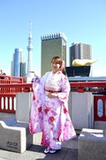
기모노의 종류
◎후리소데

Slide 21
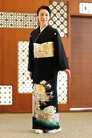
기모노의 종류
◎토메소데

Slide 22

기모노의 종류
◎호몬기

Slide 23
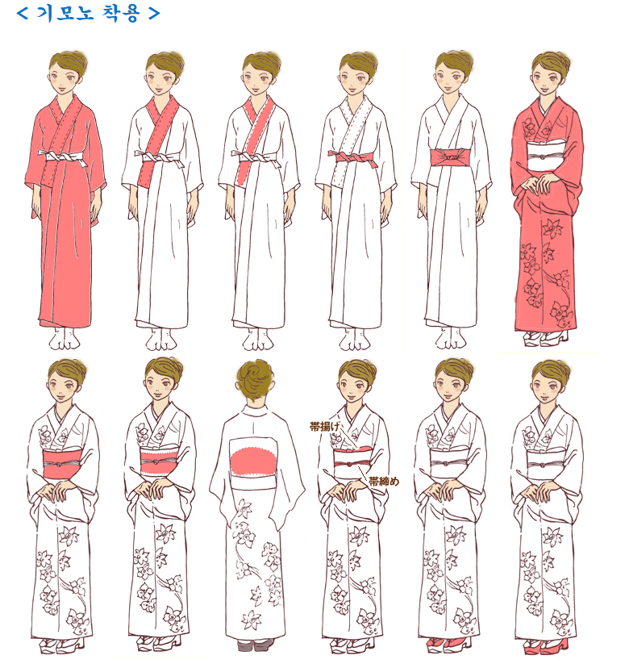
기모노 입는법

Slide 24
기모노와 유가타의 차이점

Slide 25
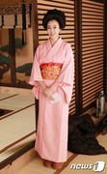
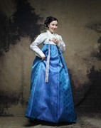
기모노 VS 한복

Slide 26
일본의전통주(사케)

Slide 27
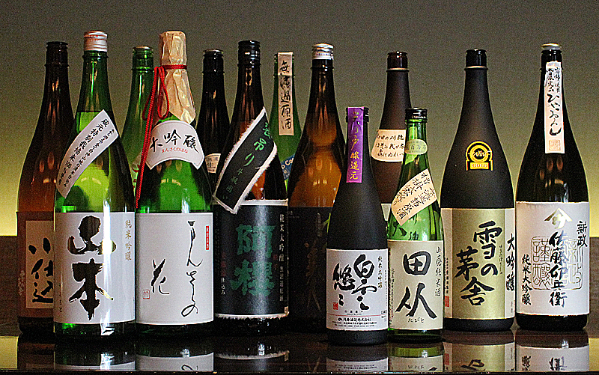
사케
사케는 쌀과 누룩, 그리고 물을 원료로 발효시켜 만드는 발효양조주

Slide 28
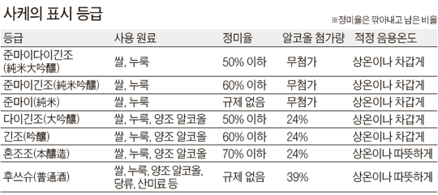
사케의종류
준마이슈(純米酒)
혼죠조(本醸造)
긴죠(吟醸)
다이긴죠(大吟醸)
후츠슈(普通酒)

Slide 29
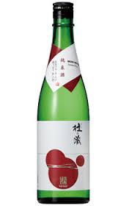
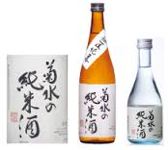
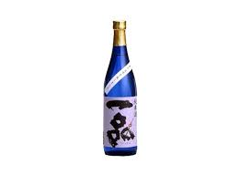
준마이슈

Slide 30
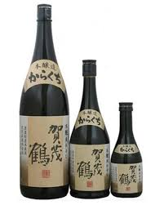
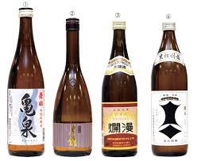
혼죠조

Slide 31
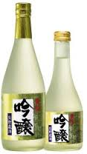
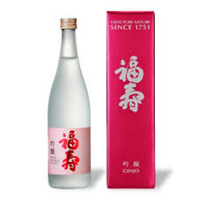
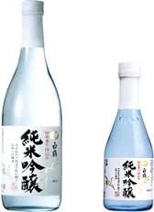
긴죠

Slide 32
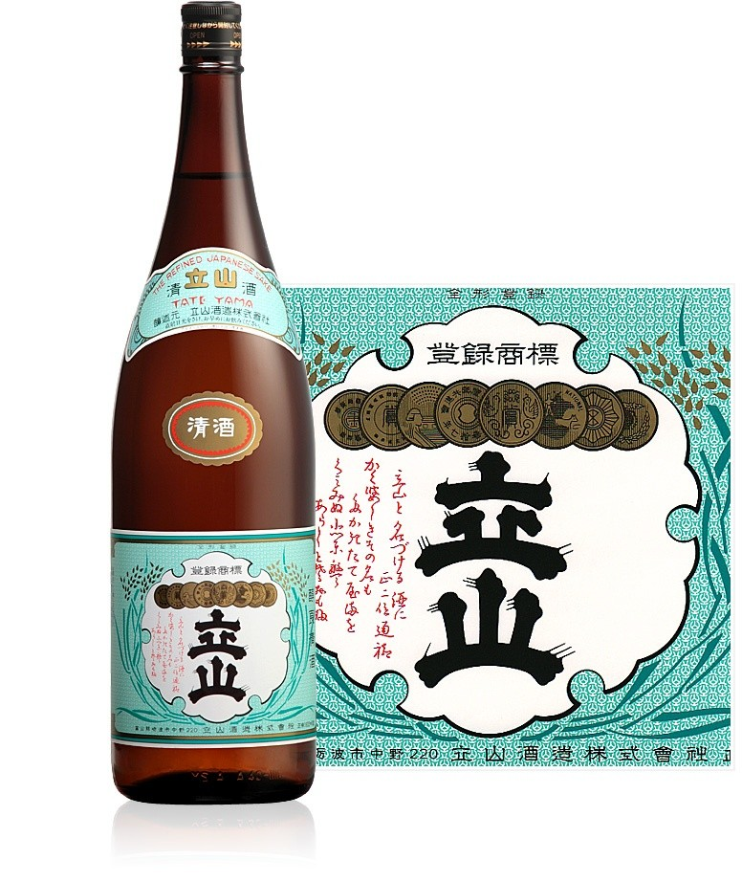
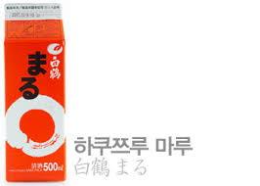
후츠슈

Slide 33
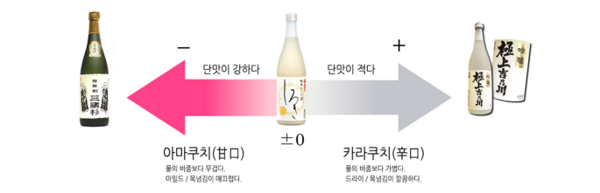
사케의맛

Slide 34
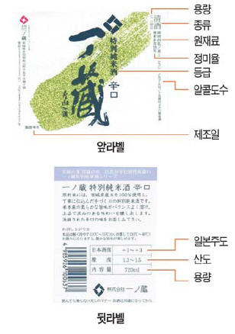
사케의 라벨

Slide 35
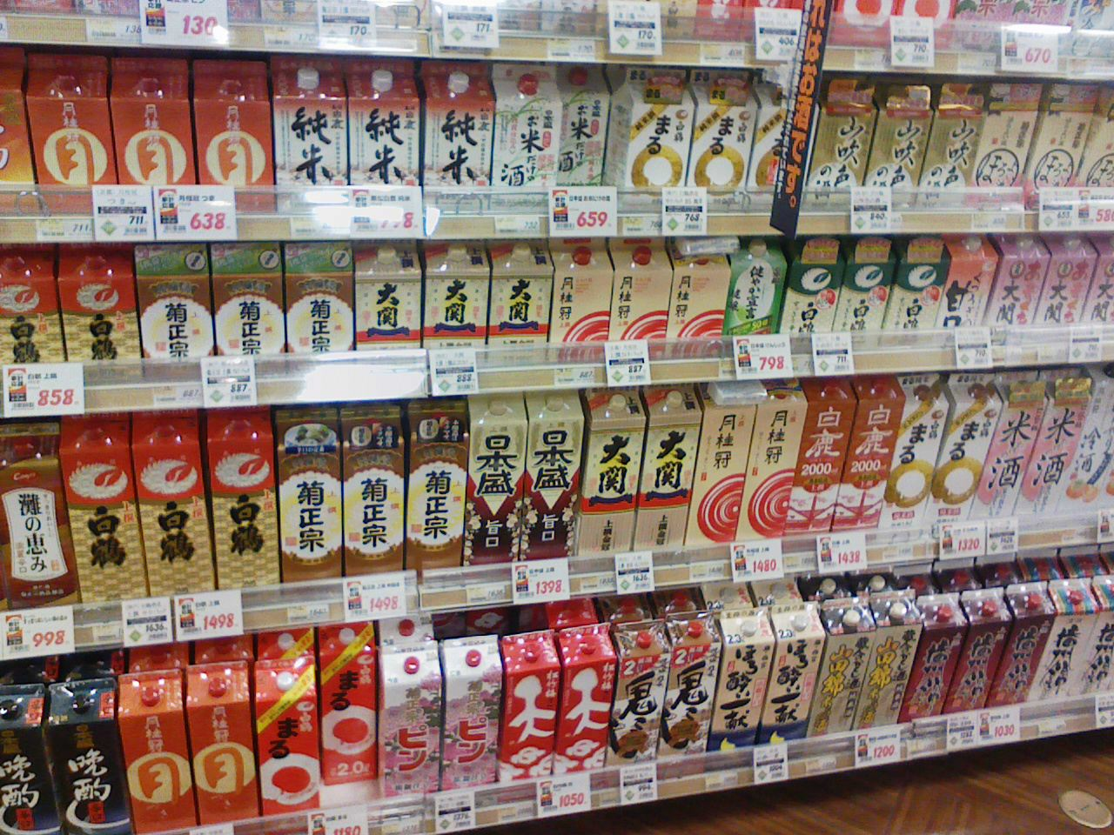
팩사케(サケパック)

Slide 36
마 츠 리(祭り)

Slide 37
목차
마츠리(祭り) 란?
마츠리(祭り) 의 역사(유래)
일본의 유명한 축제
히나마츠리(雛祭)
히나마츠리(雛祭)뜻과 특징
히나인형(ひな人形)의 기원
고이노보리(鯉のぼり)
고이노보리(鯉のぼり)의 뜻과 특징
고이노보리(鯉のぼり) 와 고이(鯉)의 유래
이외의 전통적인 마츠리(祭り) 에 따른 여러 가지 축제들

Slide 38
마츠리(祭り) 란?
마츠리(祭り) : 축제로 번역되는 마츠리는 일반적으로 공적이면서 경사스러운 종교적 의식 축제를 의미한다.
마츠리는 본래 종교적 행위였지만 단지 많은 사람들이 모여서 기념하거나 축하나 선전 등을 위해 개최하는 집단적인 행사를 가리켜 ‘○○마츠리’라고도 한다.
보다 넓은 의미로는 종교적 의식은 물론 이벤트 마츠리의 개념뿐만 아니라 장례나 제사, 병을 치료하기 위한 의식, 죽은 영혼의 원한을 풀어주는 의례, 부정을 씻는 행위 등도 포함하는 말이다.

Slide 39
마츠리(祭り) 의 역사(유래)
일본은 농경민족이었기 때문에 농경의 생산력(生産暦)·농사력(農事暦)에 맞추어진 내용이나 성격이 대부분이다.
사계절이 뚜렷하기 때문에 마츠리(祭り) 도 계절감이 잘 나타나 있다.
일본의 마츠리 (祭り)[축제]는 농경의례에서 발생한 것으로 농촌에서 봄에 행해지는 풍작기원제나 가을의 추수감사제가 중심이었고, 여기에 귀신이나 전염병을 막기 위한 도시의 여름 축제가 덧붙여졌다. 모두 신들을 받들며, 그 축제를 진행하는 그 지방에 거주하는 사람들의 번영과 단결을 기원하는 것이다.
에도 시대 이후에는 점점 유명무실화되고, 축제는 매일의 생활에 구분을 짓는 일종의 레크레이션이 되었다.

Slide 40
일본의 유명한 축제
히나마츠리(雛祭)
고도모노히(子どもの日)
이외의 전통적인 마츠리

Slide 41
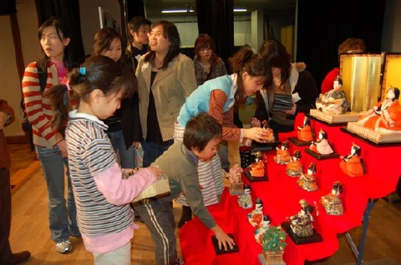
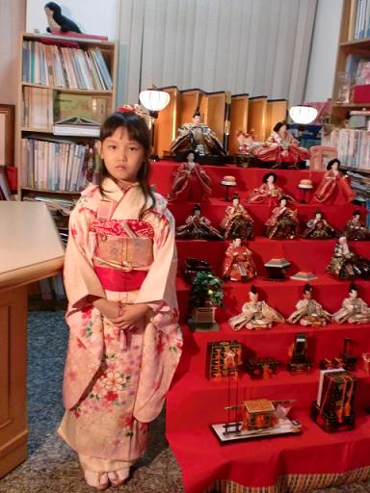
히나마츠리(雛祭)
히나단(ひな壇, ひなだん)과 히나인형(ひな人形)

Slide 42
히나마츠리(雛祭)뜻과 특징
소녀들을 위한 축제이다.
매년 3월 3일 개최된다.
일본 전역에서 개최할 정도로 광범위한 축제이다.
17세기부터 축제가 시작됨.
가정에는 히나단(ひな壇, ひなだん)이라는 단상 위에 히나인형(ひな人形)을 장식한다.
과자와 떡,복숭아,술을 단(壇)위에 올려 놓고 딸의 무병장수와 행복을 기원한다.
이 축제 날에는 가족이 히시모치[떡](菱餅, ひしもち)를 먹거나 누룩과 술로 만든 시로자케(白酒, しろざけ : 희고 걸쭉한 단술)를 마시고 식사를 하며 축하한다.

Slide 43
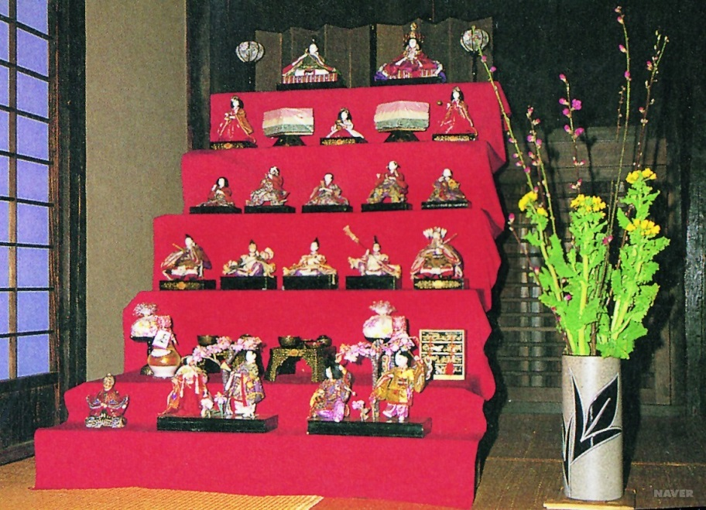
히나인형(ひな人形)
의 기원
주문을 외워서 부정을 씻기 위해 사용한 가타시로(形代, かたしろ : 재앙을 쫓는 종이 인형)와 헤이안 시대의 여자아이의 장난감이었던 종이인형이 결합되었다. 조시노셋쿠(上巳の節句), 모모노셋쿠(桃の節句), 산가쓰셋쿠(三月節句, さんがつせっく)라고도 한다.

Slide 44
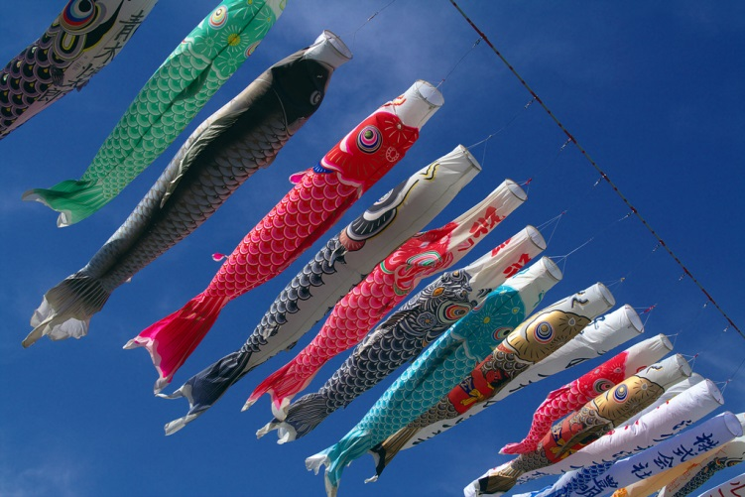
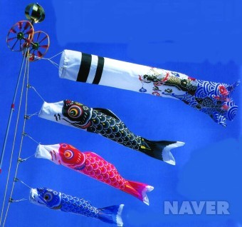
고이노보리(鯉のぼり)

Slide 45
고이노보리(鯉のぼり)의 뜻과 특징
소년들을 위한 축제, 일본의 어린이날로 기념하고 있다.
일본명으로는 고도모노히(子どもの日)라고 부름.
매년 5월 5일 개최된다.
일본 전역에서 개최할 정도로 광범위한 축제이다.
집집마다 잉어인형과 무사인형으로 집안을 장식하고 입신양명과 무사한 성장 기원.
대나무 잎이나 떡갈나무 잎으로 싼 떡을 만들어 먹음.

Slide 46
고이노보리(鯉のぼり) 와 고이(鯉)의 유래
고이는 잉어를 가리킨다.
중국 황허강 [黃河]을 거슬러 올라간 잉어가 상류의 용문(龍門)에 오르기만 하면, 모든 고기들이 용이 된다고 하는 등용문(登龍門)에서 유래함.
고이노보리(鯉のぼり)
고이 (鯉)
8세기 나라시대 때 부터 행해지기 시작함
처음에는 창포나 쑥을 처마에 매달아 두거나, 벼슬아치들의 관에 창포를 장식하는 등 액막이 행사로 치러짐
이후 남자아이들을 위한 날로 굳어져 에도시대 [江戶時代] 중기부터 전국적인 행사로 발전함

Slide 47
이외의 전통적인 마츠리(祭り)
기온 마츠리(祇園祭)
산자 마츠리(三社祭)
텐진 마츠리(天神祭)
일본의
3대 축제

Slide 48
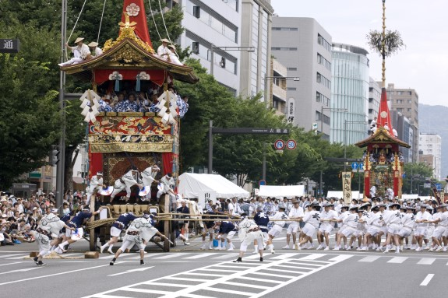
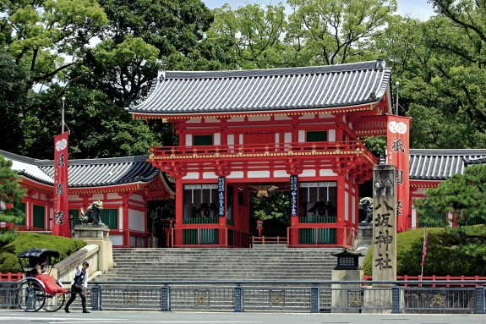
기온 마츠리(祇園祭)

Slide 49
기온 마츠리(祇園祭)에 대해서
일본 교토 (京都) 히가시야마 구(東山區) 기온(祇園) 지역 및 교토 시내에서 매년 7월 1일부터 31일까지 한 달간 열리는 민속 축제다.
869년 일본 전역에 역병(疫病)이 창궐했을 때 병과 악귀를 퇴치하기 위해 제를 지내고 기도를 드린 고료오에(御霊会, 원한을 품고 죽은 영혼을 위로하기 위한 제사)에서 비롯되었다고 전해진다.
국민의 건강과 안녕을 기원하는 축제로서 오늘날까지 1,100년 넘게 이어져 오고 있다.

Slide 50
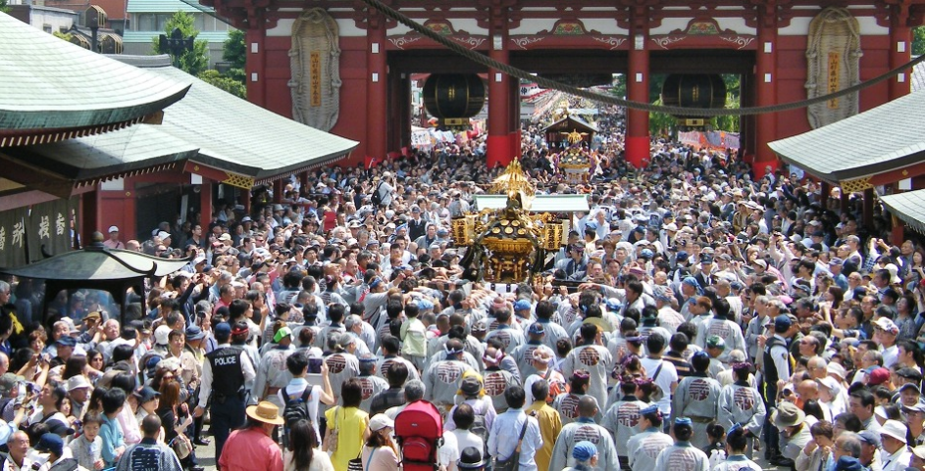
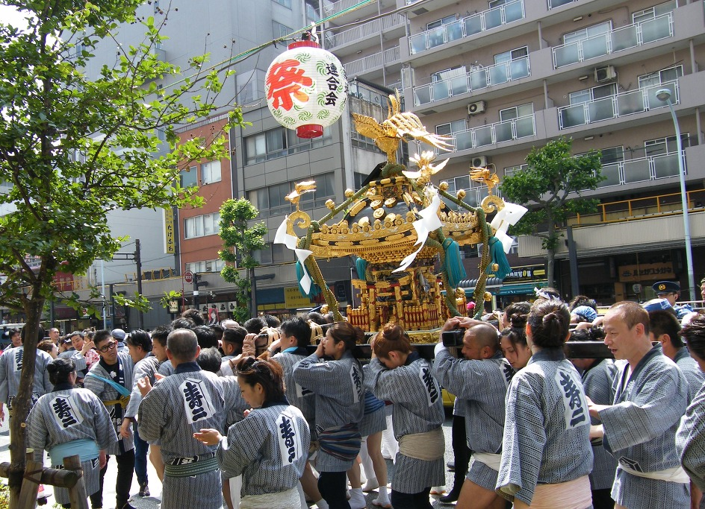
산자 마츠리(三社祭)

Slide 51
산자 마츠리(三社祭)에 대해서
메이지시대[明治時代] 이전까지는 아사쿠사신사와 센소지[浅草社]가 합쳐진 형태였기 때문에 과거의 산자 마츠리는 센소지의 마츠리로 실시되었다.
센소지(절)는 히노쿠마 하마나리[檜前浜成]와 히노쿠마 다케나리[檜前竹成] 형제, 하지노 마나카치[土師真中知]를 창건자로 하여 만들어졌다. 그리고 이 세 사람을 일컫는 말인 ‘산자곤겐[三社権現]’을 신사의 이름으로 불렀다.
메이지시대 초기였던 1873년 정부에서 신불혼효금지령(神佛混淆禁止令)을 제정하면서 신사와 사찰이 분리되어 관리되었다.
이때부터 산자곤겐이었던 신사는 아사쿠사신사로 명칭이 바뀌었고, 산자 마츠리는 아사쿠사신사의 마츠리로 열리기 시작했다.
산자 마츠리는 풍성한 볼거리와 특유의 박진감으로 매년 수십만의 관광객이 찾는 도쿄의 대표적인 행사로 이어지고 있다.

Slide 52
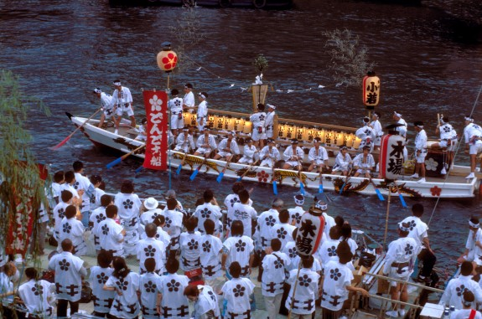
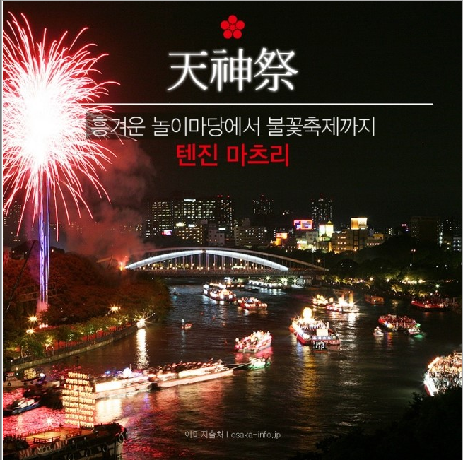
텐진 마츠리(天神祭)
후나토교(船渡御)

Slide 53
텐진 마츠리(天神祭)의 유래
텐진 마츠리(天神祭)는 일본 오사카(大阪)에서 매년 7월 24일과 25일에 걸쳐 개최되는 민속축제로, 일본의 대표적인 여름 축제다.
역모죄로 억울하게 죽은 스가와라 미치자네(菅原道真)의 원한을 풀기 위해 949년 당시 수도인 오사카에 텐만구신사(天滿宮神社)를 짓고, 951년 신사 근처 오가와(大川) 강가에서 가미보코(神鉾,창과 비슷한 형태의 무기)를 떠내려가게 해서 창이 도착한 곳에 제단을 쌓고 의식을 시행한 데서 비롯됐다.

Slide 54
텐진 마츠리(天神祭)에 대해서
텐진 마츠리의 주요 행사는 나무로 만든 창(가미보코)을 오가와 강을 따라 떠내려가게 하는 호코나가시신지(鉾流神事), 신령을 배에 태우는 승선장까지 미코시(신을 모신 가마)를 육로로 운반하는 리쿠토교(陸度御), 신령을 배에 태워 이동하는 후나토교(船渡御), 불꽃놀이인 하나비(花火) 등으로 구성된다.
특히 전통의상을 차려 입은 3천여 명이 신령이 깃든 미코시를 메고 오사카 거리를 행진하는 리쿠토교와 1백여 척의 배가 오가와 강을 거슬러 올라가는 후나토교가 유명하다.

Slide 55
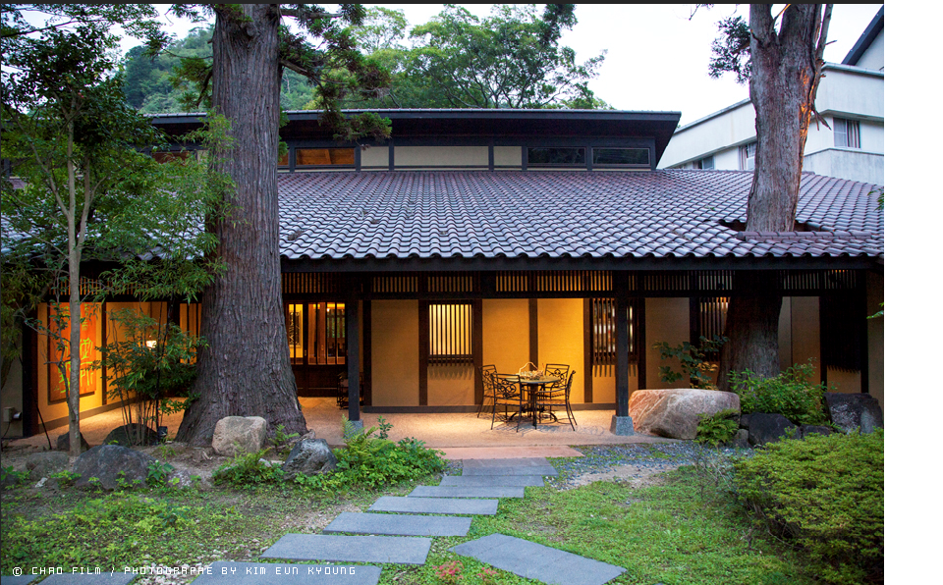
료칸

Slide 56
료칸이란.
일본의 전통적인
숙박시설

Slide 57
료칸의 역사.
에도시대
(1603~1867)
헤이안 시대
(794~1191)
가마쿠라시대
(1192~1333)
보면시대(710~784)
메이지 유신이후

Slide 58
료칸의 특징
1.공동욕실

Slide 59
2. 1박 2일, 두번의 식사제공

Slide 60

3. 다다미위의 이불

Slide 61

4. 전통복장, 유카타

Slide 62

5.오카미상おかみさん [ 御上さん ]

